Slide 1



Slide 2
KEY FACTS
Genre
Setting
Plattform
Spieler
Zielgruppe
Art Style
Perspektive
Engine
Adventure Plattformer
Antike, griechische Mythologie
Windows PC mit Tastatur
Einzelspieler
6+ Jahre
2D Comicart
Side Scroller
Unity

Slide 3
Was hat sich getan?
Spiel von 3D auf 2D
Veränderung im Art Style
Prefabs

Slide 4
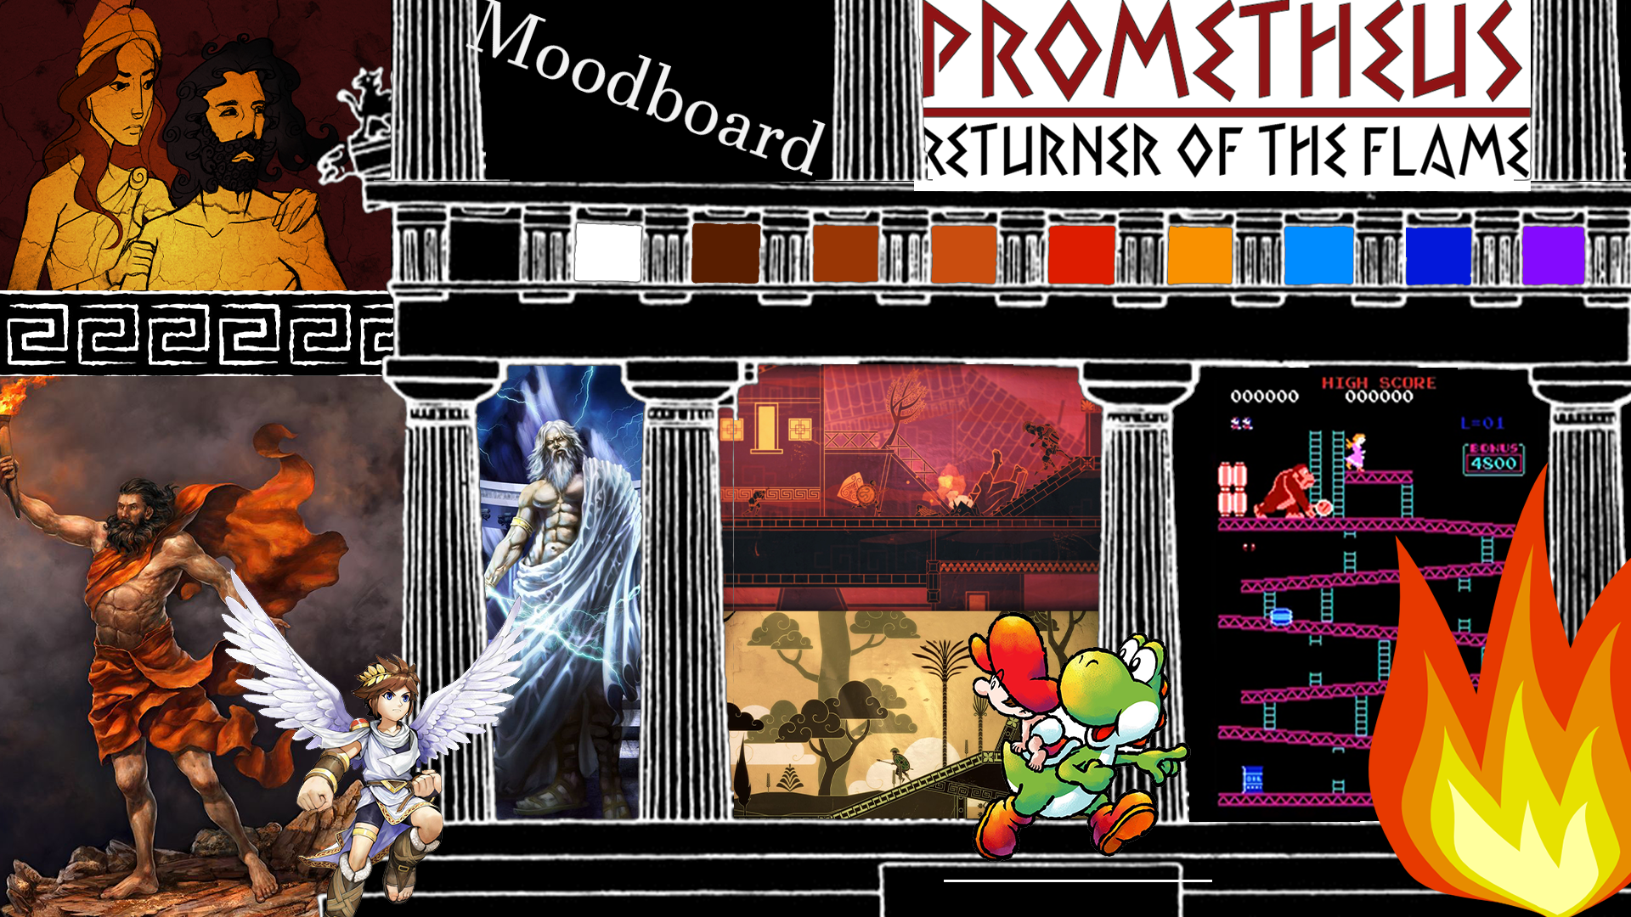

Slide 5
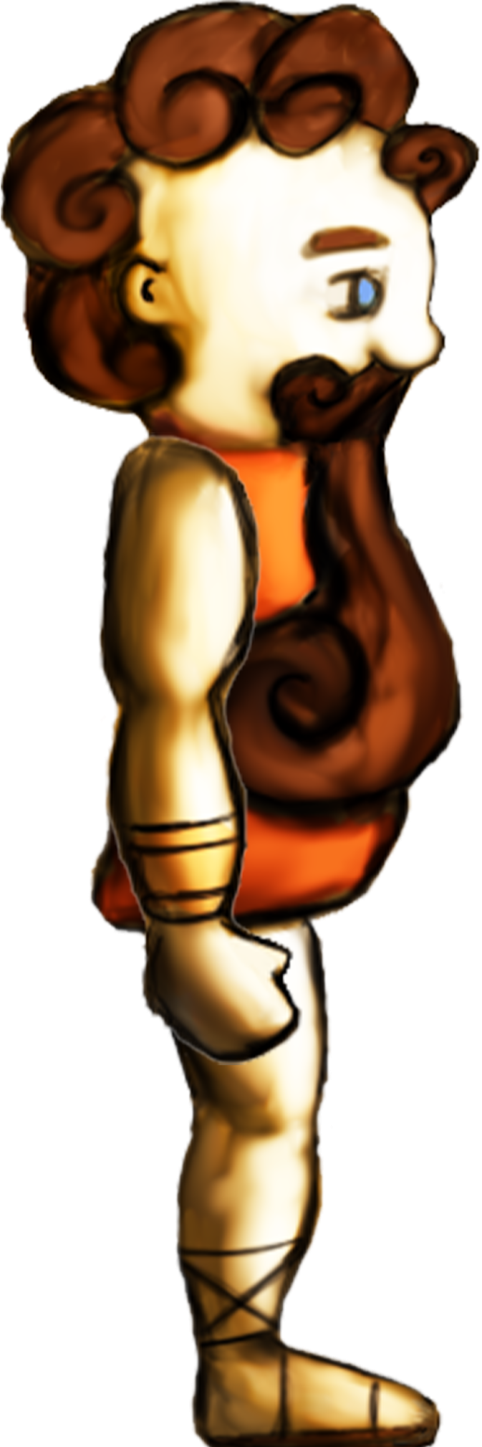
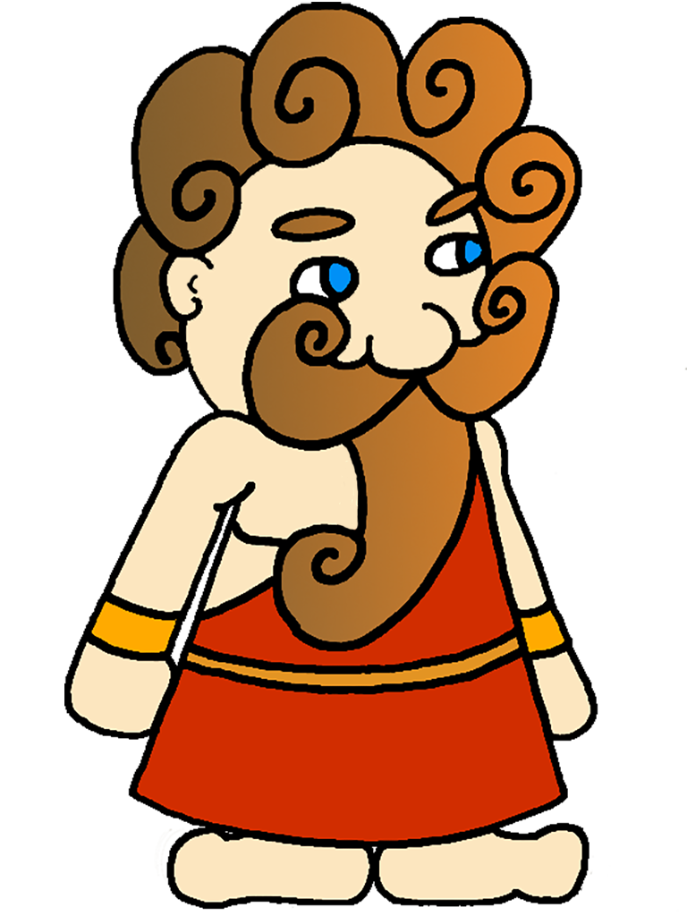

Slide 6
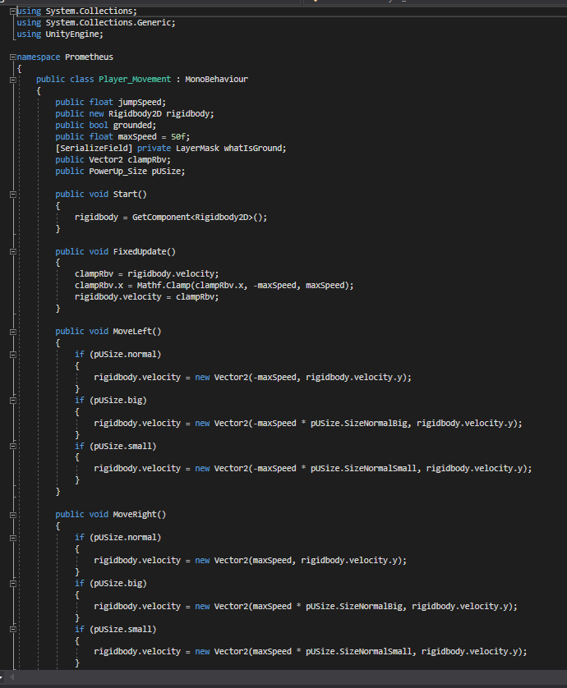
Programming

Slide 7


Einblick ins Game

Slide 8
Das Team
Dennis | Programmierer
Julian | Lead Artist
Ben | Game Designer, Audio, Artist
Vicky | Game Designer, Game Producer, Level Design

Slide 9
Persönliche Ziele - Julian
ZIELE GATE 2 saubere Animationen Gegner animieren Assets farblich abstimmen
ZIELE goldmaster Animationen Animationen mit Fackel Assets farblich abstimmen

Slide 10
Persönliche Ziele - Ben
ZIELE GATE 2 Weiteres Level bauen Mehr Assets erstellen Sound / Musik implementieren
ZIELE Goldmaster Weiteres Level bauen Umgebungssounds Background Assets

Slide 11
Persönliche Ziele - Dennis
ZIELE GATE 2 volle reaktive KI Optionsmenü Implementieren der Level –Mechaniken
ZIELE Goldmaster Optionsmenü Fixen aller b Bugs Fixen aller c Bugs
Feature

Slide 12
Persönliche Ziele - Vicky
ZIELE GATE 2 Level-Mechaniken bauen Level-FineTuning Team Managment Skill stark erweitern
ZIELE Goldmaster Polishing Level 1 Polishing Level 2 Erstellen neues Level

Slide 13
Vielen Dank!

Slide 14
Story Prometheus
- ein Titan aus der griechischen Mythologie
- Bedeutung „der Vorausdenkende“
- Erschaffer der Menschen, nach seinem Ebenbild
- widersetzt sich Zeus
- bringt das Feuer zurück
wird an den Kaukasus festgeschmiedet

